Slide 1

《大数据技术原理与应用》
第7章 大数据计算架构Spark
-RDD实践

Slide 2
7.3.4 运行spark
交互方式：
spark-shell | pyspark [option]
--master [spark://host:port|mesos://host:port|yarn|local[num]]
提交程序到集群运行
spark-submit [option] <app_jar | python_file> [app arguments]
--master 同上
--class CLASS_NAME java/scala的程序主类
--name NAME 指定程序的名称

Slide 3
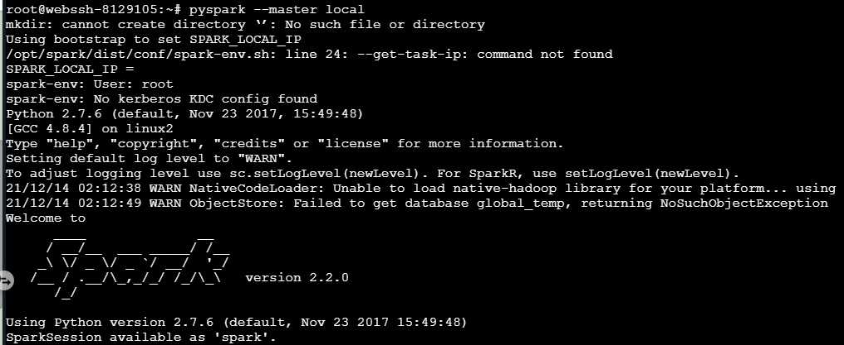

Slide 4
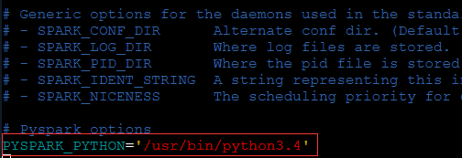
如何指定pyspark的版本：
修改conf/spark-env.sh:
增加PYSPARFK_PYTHON=pthon_path

Slide 5
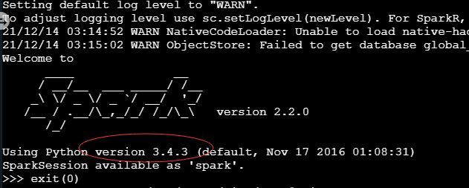

Slide 6
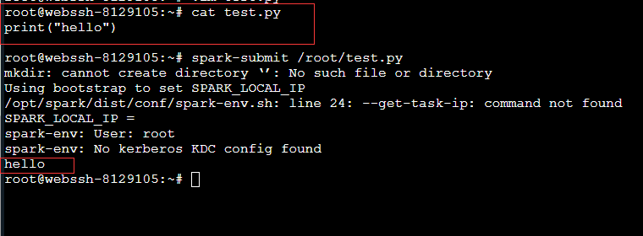

Slide 7
7.4 Spark RDD（弹性分布式数据集）
7.4.1 RDD运行原理
7.4.2 创建RDD
7.4.3 RDD的基本操作
7.4.4 RDD编程

Slide 8
7.4.1 RDD运行原理—引例（词频统计）
>>> sc = spark.sparkContext
>>> raw = sc.textFile("/root/input.txt")
>>> rdd1 = raw.map(lambda x:x.replace(".", " ").replace(",", " ").replace("-", " "))
>>> rdd2 = rdd1.flatMap(lambda x:x.split())
>>> rdd3 = rdd2.map(lambda x:(x,1)).reduceByKey(lambda x,y: x+y)
>>> rdd4.map(lambda x: (x[1], x[0])).sortByKey(ascending=False)
>>> print(rdd4.collect())
[(5, u'and'), (3, u'for'), (3, u'Spark'), (2, u'supports'), (2, u'a'), (2, u'processing'), (2, u'SQL'), (2, u'general'), (2, u'level'), (2, u'It'), (1, u'Java'), (1, u'is'), (1, u'high'), (1, u'including'), (1, u'learning'), (1, u'tools'), (1, u'introduction'), (1, u'fast'), (1, u'machine'), (1, u'provides'), (1, u'Apache'), (1, u'engine'), (1, u'rich'), (1, u'optimized'), (1, u'spark'), (1, u'data'), (1, u'Python'), (1, u'GraphX'), (1, u'structured'), (1, u'computing'), (1, u'an'), (1, u'cluster'), (1, u'set'), (1, u'in'), (1, u'execution'), (1, u'to'), (1, u'graph'), (1, u'Scala'), (1, u'system'), (1, u'also'), (1, u'Streaming'), (1, u'higher'), (1, u'that'), (1, u'R'), (1, u'purpose'), (1, u'MLlib'), (1, u'APIs'), (1, u'graphs'), (1, u'of')]
>>>

Slide 9
7.4.1 RDD运行原理-RDD设计背景
迭代式算法和交互挖掘需要重用中间结果
MapReduce存在大量的数据复制、磁盘IO和序列化
需要一个新的数据架构，能够在方便执行中间结果的转换，避免中间结果的存储

Slide 10
7.4.1 RDD运行原理-RDD概念
弹性分布式数据集(Resilient Distributed Datasets)
只读的分区记录集合，可以分成多个分区
每个分区就是一个数据集的片段
一个RDD的不同分区可以保存在集群的不同节点上
可并行计算
高度受限的共享内存模型，只读，不能直接修改
可以基于物理存储创建或者其它RDD转换得到新的RDD
支持多种“动作”操作和“转换”操作
只能执行粗粒度的转换（不针对某个数据项）
可以高效表达多个编程模型（MapReduce，SQL，Pregel）

Slide 11
7.4.1 RDD运行原理-RDD转换与行动
转换
行动
RDD
值
“转换”只定义操作，不执行；
“动作”执行上一个动作之后的所有“转换”，实际计算出结果

Slide 12
7.4.1 RDD运行原理-RDD的特点
高效的容错性
中间结果持久化到内存，避免不必要的磁盘开销
存放的数据可以是java对象，避免了不必要的序列化和反序列化

Slide 13
7.4.2 RDD的创建
创建RDD有两种方式：
读取外部文件生成RDD
并行化现有内存对象生成RDD
步骤：
获得sparkContext对象（交互模式、编程模式）；
使用sparkContext对象创建RDD

Slide 14
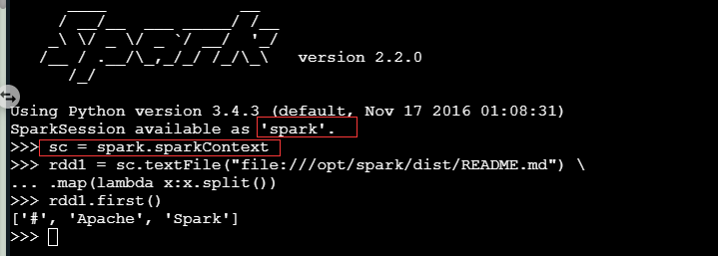
交互模式：
sc = spark.sparkContext
rdd1 = sc.textFile( )

Slide 15
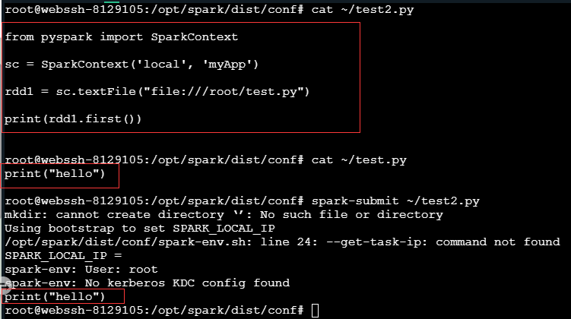
编程模式

Slide 16
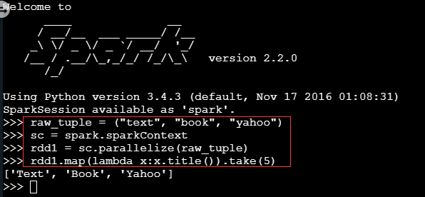
并行化创建RDD
sparkContext.parallelize(seq)

Slide 17
7.4.3 Spark RDD基本操作
Spark RDD支持两种类型的操作：
动作（action）：在数据集上进行运算，返回计算值
转换（transformation）： 基于现有的数据集创建一个新的数据集

Slide 18
7.4.3 Spark RDD基本操作
Spark提供了非常丰富的API，下面两表格列出了几个常用的动作、转换API，更详细的API及说明可查阅官方文档。
7-1常用的几个Action API介绍
Action API | 说明
count() | 返回数据集中的元素个数
collect() | 以数组（python列表）的形式返回数据集中的所有元素
first() | 返回数据集中的第一个元素
take(n) | 以数组的形式返回数据集中的前n个元素
reduce(func) | 通过函数func（输入两个参数并返回一个值）聚合数据集中的元素
foreach(func) | 将数据集中的每个元素传递到函数func中运行

Slide 19
7-2常用的几个Transformation API介绍
Transformation API | 说明
filter(func) | 筛选出满足函数func的元素，并返回一个新的包含func=True的数据集
map(func) | 将每个元素传递到函数func中，并将结果返回为一个新的数据集
flatMap(func) | 与map()相似，但每个输入元素都可以映射到0或多个输出结果
groupByKey() | 应用于(K,V)键值对的数据集时，返回一个新的(K, Iterable<V>)形式的数据集
reduceByKey(func) | 应用于(K,V)键值对的数据集时，返回一个新的(K, V)形式的数据集，其中的每个值是将每个key传递到函数func中进行聚合
sortByKey(ascending) | ascending=False 降序

Slide 20
常用算子
[ ['spark', 'master'], ['spark', 'worker'] ]
map
["spark master",
"spark worker"]
分词：
flatMap
['spark', 'master', 'spark', 'worker']
reduce
('a,b,a', 42)
[('a', 10),
('b', 20),
('a', 12)]
销量统计：
reduceByKey
[('b', 20),
('a', 22)]

Slide 21
RDD显示分区-glom( )
>>> rdd1.collect()
['spark master', 'spark worker']
>>> rdd1.glom().collect()
[ ['spark master'], ['spark worker'] ]
>>> rdd2 = rdd1.map(lambda x:x.split())
>>> rdd2.collect()
[['spark', 'master'], ['spark', 'worker']]
>>> rdd2.glom().collect()
[[['spark', 'master']], [['spark', 'worker']]]
>>> rdd3 = rdd1.flatMap(lambda x:x.split())
>>> rdd3.collect()
['spark', 'master', 'spark', 'worker']
>>> rdd3.glom().collect()
[ ['spark', 'master'], ['spark', 'worker'] ]

Slide 22
RDD的shuffle
>>> data3 = list(range(10))
>>> rdd4 = sc.parallelize(data3)
>>> rdd4.glom().collect()
[ [0, 1, 2, 3, 4], [5, 6, 7, 8, 9] ]
>>> rdd5 = rdd4.map(lambda x:x%3)
>>> rdd5.glom().collect()
[ [0, 1, 2, 0, 1], [2, 0, 1, 2, 0] ]
>>> rdd6 = rdd4.map(lambda x:(x,1))
>>> rdd6.glom().collect()
[[(0, 1), (1, 1), (2, 1), (0, 1), (1, 1)], [(2, 1), (0, 1), (1, 1), (2, 1), (0, 1)]]
>>> rdd7 = rdd6.reduceByKey(lambda x,y:x+y)
>>> rdd7.glom().collect()
[[(2, 3), (0, 4)], [(1, 3)]]
rdd4--->rdd5--->rdd6,数据不交换，rdd6--->rdd7需要交换数据

Slide 23
>>> rdd6.glom().collect()
[[(0, 1), (1, 1), (2, 1), (0, 1), (1, 1)], [(2, 1), (0, 1), (1, 1), (2, 1), (0, 1)]]
>>> def f(iter):
... result=[]
... result = dict()
... for x in iter:
... result[x[0]] = result.get(x[0],0)+x[1]
... return list(result.items())
...
>>> rdd8 = rdd6.mapPartitions(f)
>>> rdd8.glom().collect()
[[(0, 2), (1, 2), (2, 1)], [(2, 2), (0, 2), (1, 1)]]
>>> rdd9 = rdd8.reduceByKey(lambda x,y:x+y)
>>> rdd9.glom().collect()
[[(0, 4), (2, 3)], [(1, 3)]]
rdd6的每个分区都有5个键值对；如果直接使用reduceByKey或GroupByKey，需要交换6个数据；对分区内数据合并后只需交换3个数据

Slide 24
保存RDD结果
rdd.repartition[1].saveAsTextFile(file_path)
与MapReduce一样，每个分区都会保存一个文件，可以先将分区合并为1个后再保存。

Slide 25
示例：词频统计
目标：
spark 20
hadoop 30
is 50
如何转换？
数据：
spark is a apache ....
hadoop is also opensource...

Slide 26
示例：词频统计
from pyspark import SparkContext
sc = SparkContext("local", "word_count")
rdd = sc.textFile("file:///root/input") \
.flatMap(lambda x: x.split()) \
.map(lambda x:(x, 1)) \
.groupByKey() \
.map(lambda x: (x[0],sum(x[1]))) \
.map(lambda x: (x[1], x[0])) \
.sortByKey(ascending=False)
print(rdd.collect())
sc.stop()
from pyspark import SparkContext
sc = SparkContext("local", "word_count")
rdd = sc.textFile("file:///root/input") \
.flatMap(lambda x: x.split()) \
.map(lambda x:(x, 1)) \
.reduceByKey(lambda x, y: x+y) \
.map(lambda x: (x[1], x[0])) \
.sortByKey(ascending=False)
print(rdd.collect())
sc.stop()

Slide 27
示例：挖掘祖孙关系
child parent
Steven Lucy
Steven Jack
Jone Lucy
Jone Jack
Lucy Mary
Lucy Frank
Jack Alice
目标是什么样的？
需要解决哪些问题？
如何转换？
数据源是这样的
Steven Lucy
Lucy Mary

Slide 28
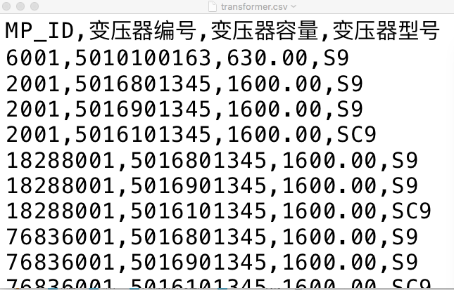
示例：变压器类别统计
目标是什么样的？
需要解决哪些问题？
如何转换？
数据源是这样的

Slide 29
示例：朋友关系推荐
目标是什么样的？
hello hadoop cat
world hadoop hello hive
cat tom hive
需要解决哪些问题？
如何转换？
每行代表一个人的朋友圈。
第一个人和后面每个人都是好友（直接好友）；
除第一个人外，后面每2个人之间都是间接好友。
需要计算所有间接好友的强度。
数据源是这样的

